Slide 1
Contrat-cadre d’Action Sociale 2023-2026
PASS SOCIAL – Plurélya
Accéder à la billetterie en ligne

Slide 2
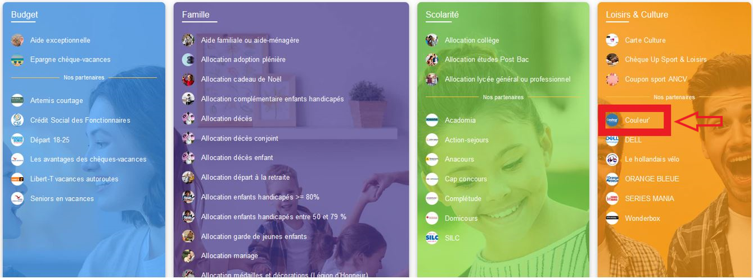
Cliquer sur « Couleur’ »

Slide 3
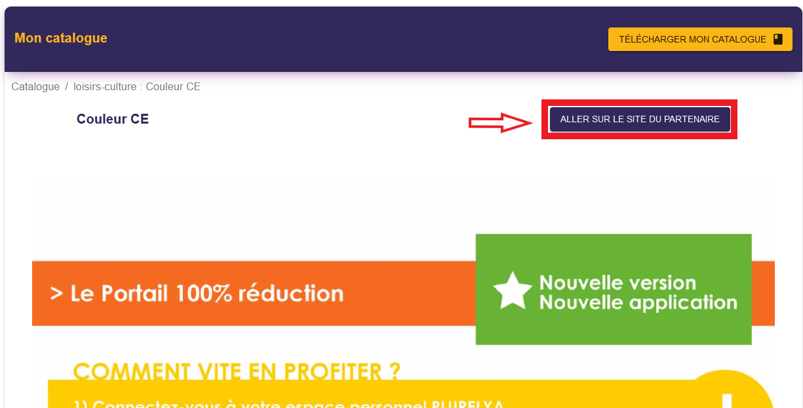
Cliquer sur « ALLER SUR LE SITE DU PARTENAIRE »

Slide 4
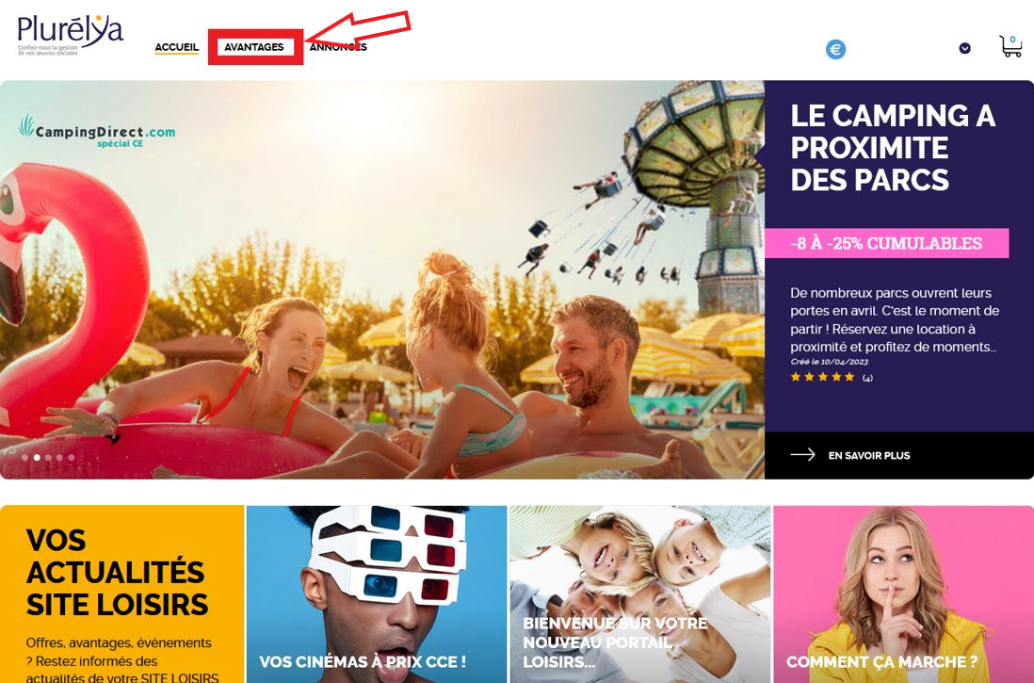

Slide 5
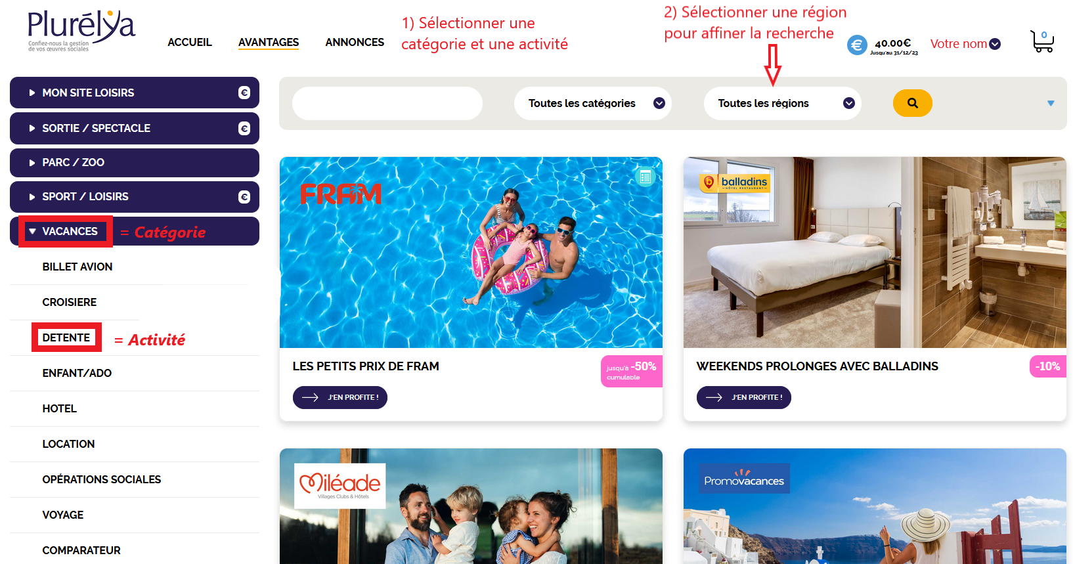

Slide 6
CONTACTS
Service Action Sociale
09.73.05.74.59
actionsociale@cdg88.fr

